Slide 1
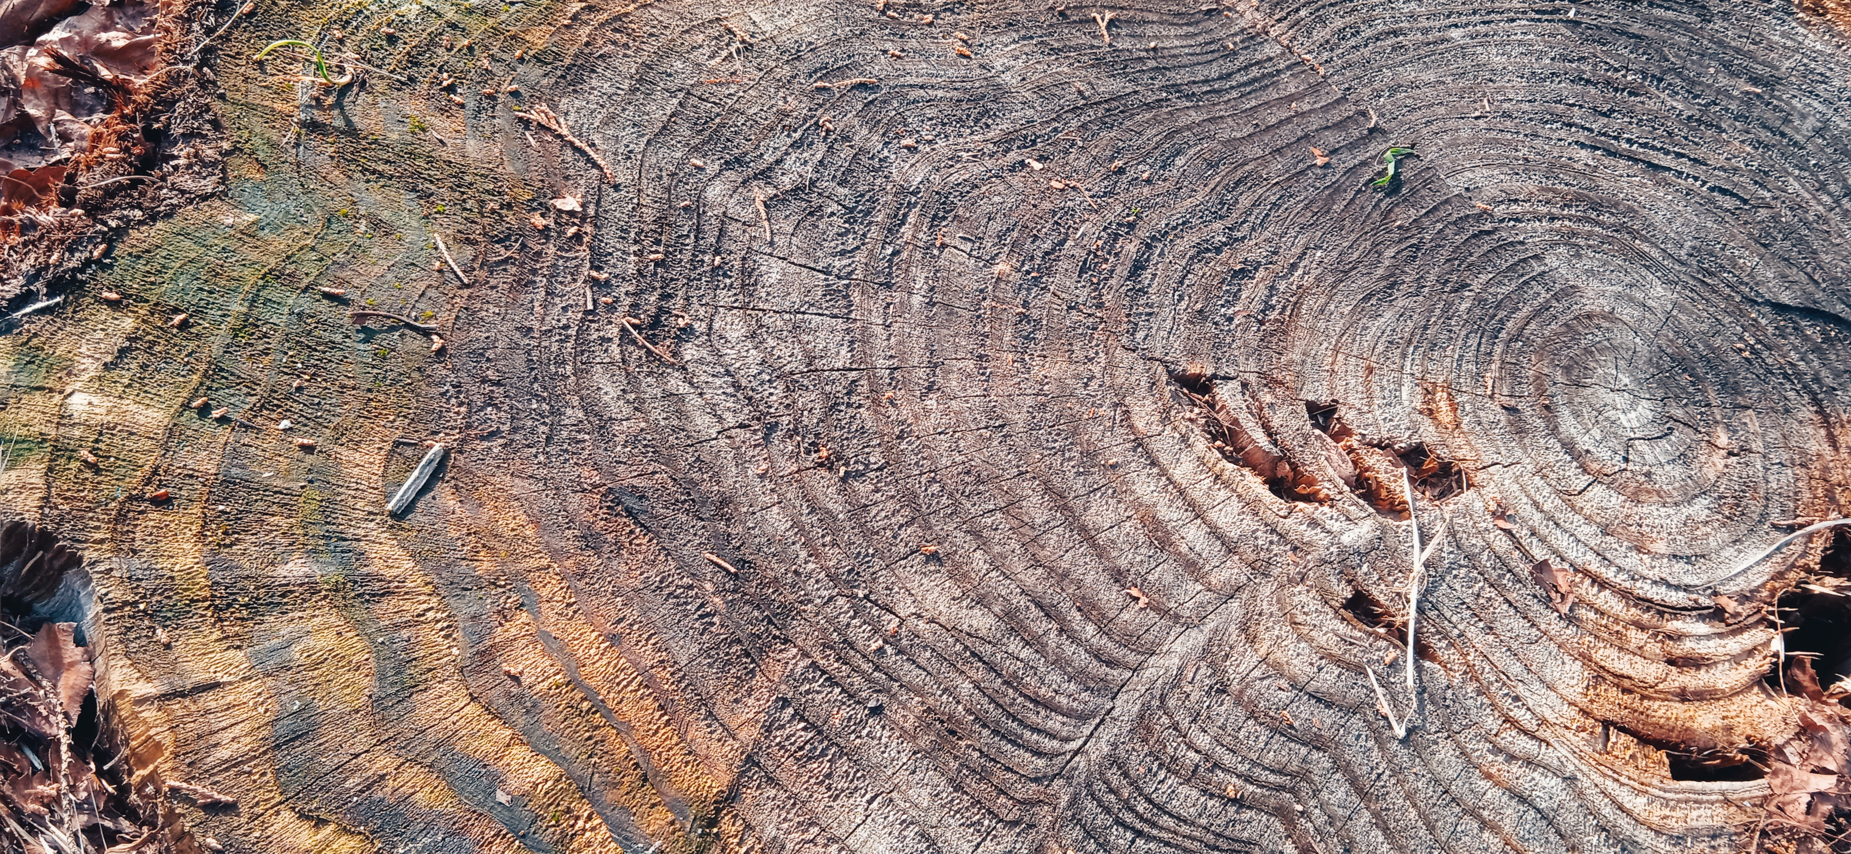
IV ENCONTRO DA COMUNIDADE NSA
MINI-PROJETO EDUCATIVO
ESCOLAS SEQUESTRADORAS DE CARBONO
Eco-Escolas do Ensino Básico e Secundário do Município de Vila Nova de Famalicão
O PODER DAS ÁRVORES CONTRA AS
ALTERAÇÕES CLIMÁTICAS
Paula Alves
Gestora de projetos de Educação Ambiental
Licenciada em Ensino de Biologia e Geologia (Universidade de Aveiro)

Slide 2
O PODER DAS ÁRVORES
CONTRA AS ALTERAÇÕES CLIMÁTICAS
IV ENCONTRO DA COMUNIDADE NSA
MINI-PROJETO EDUCATIVO
ESCOLAS SEQUESTRADORAS DE CARBONO
1.450
Eco-Escolas do Ensino Básico e Secundário do Município de Vila Nova de Famalicão
Compreender os efeitos nocivos do dióxido de carbono no clima terrestre;
Reconhecer a importância das árvores, no sequestro de carbono atmosférico;
Conhecer a diversidade arbórea presente no recinto escolar;
Relacionar conceitos interdisciplinares na recolha e interpretação de dados;
Capacitar para o uso das tecnologias na seleção de informação;
Sensibilizar a Comunidade Educativa para a preservação da vida terrestre.
Alunos
79
Escolas E.B/E.S.
AMBIENTE E AÇÃO CLIMÁTICA

Slide 3
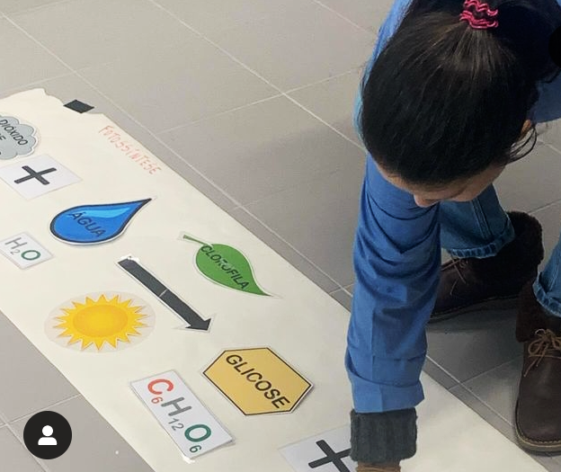
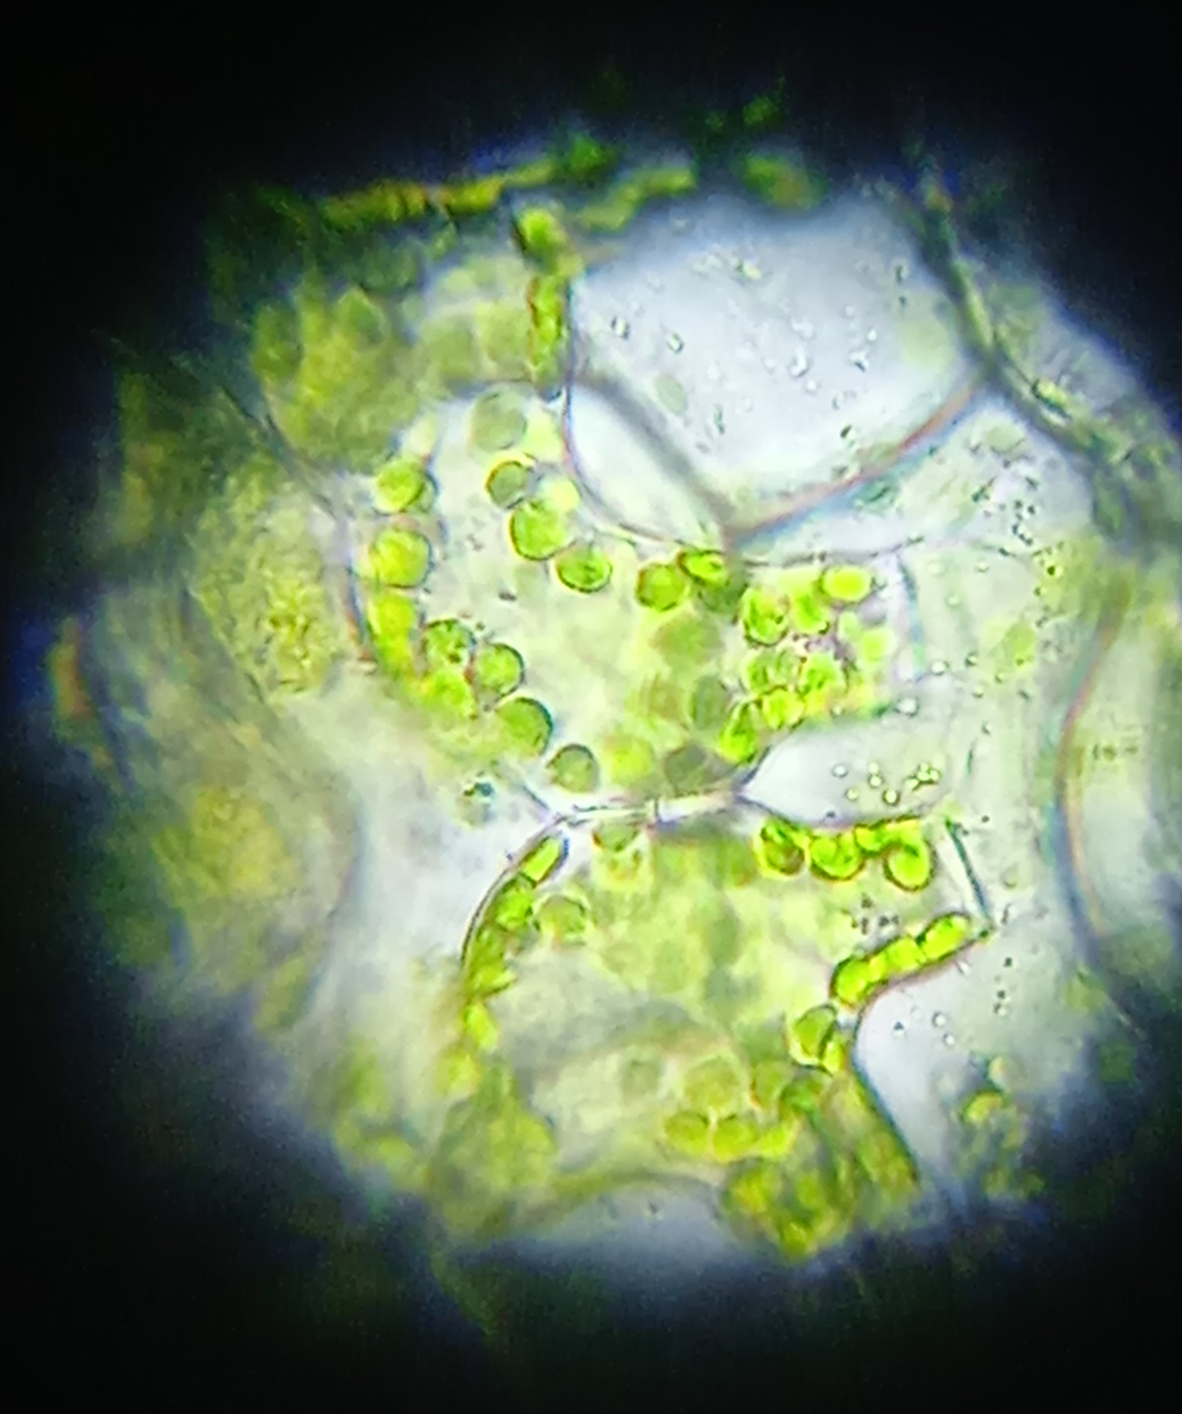
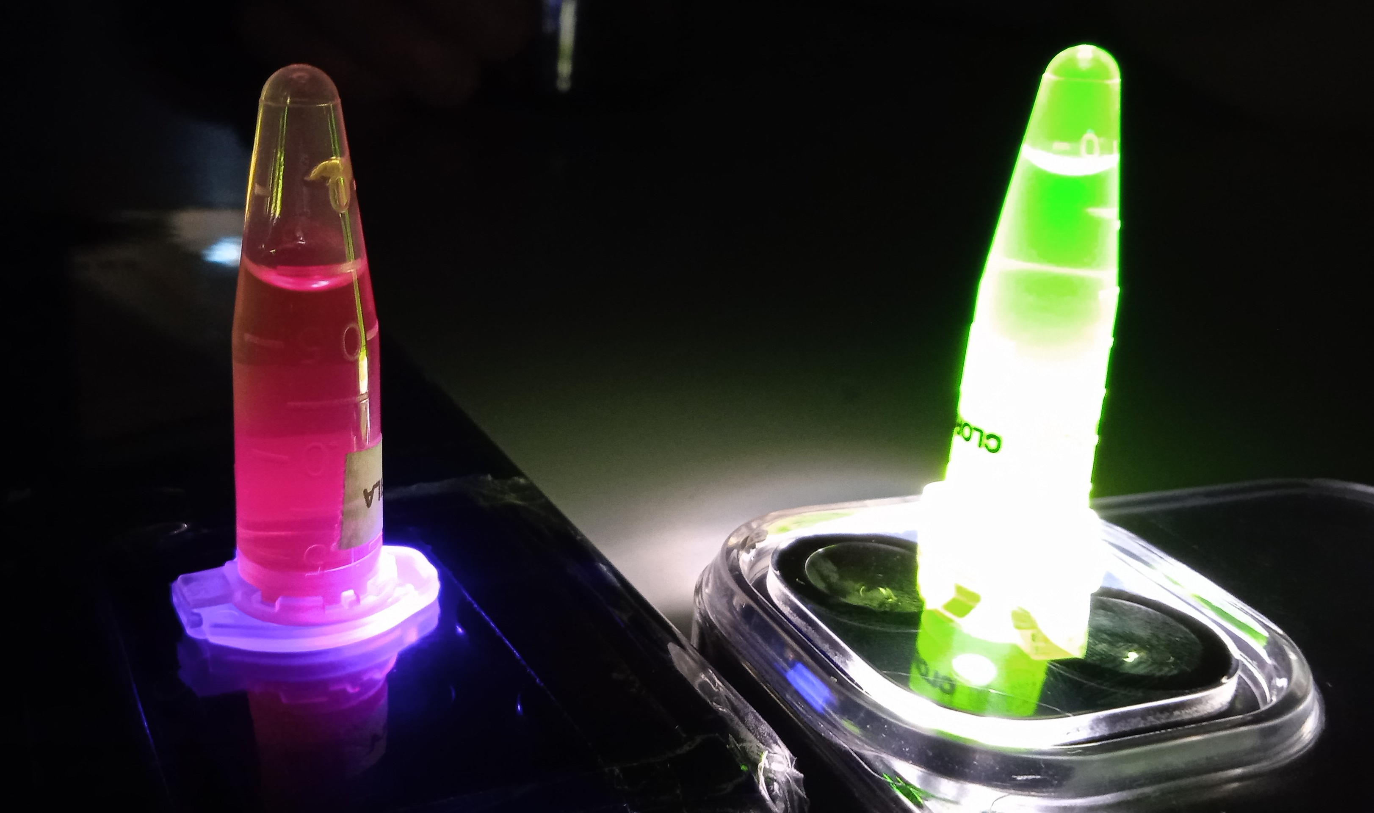
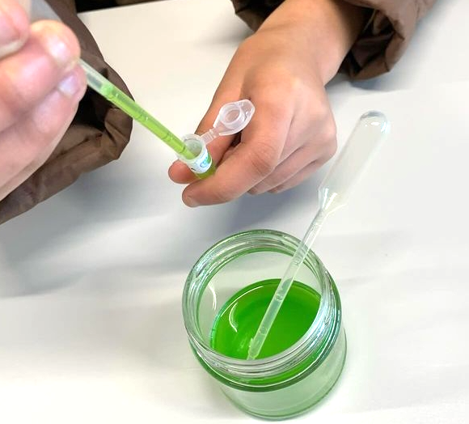
O PODER DAS ÁRVORES
CONTRA AS ALTERAÇÕES CLIMÁTICAS
IV ENCONTRO DA COMUNIDADE NSA
MINI-PROJETO EDUCATIVO
ESCOLAS SEQUESTRADORAS DE CARBONO
1º Momento
SALA DE AULA
Eco-Escolas do Ensino Básico e Secundário do Município de Vila Nova de Famalicão
INTERDISCIPLINARIDADE
Ciências Naturais I Físico-Química I Biologia I Matemática I Cidadania I Geografia I Educação Tecnológica
DESPERTAR
CONHECER
EXPERIMENTAR
COMPREENDER

Slide 4
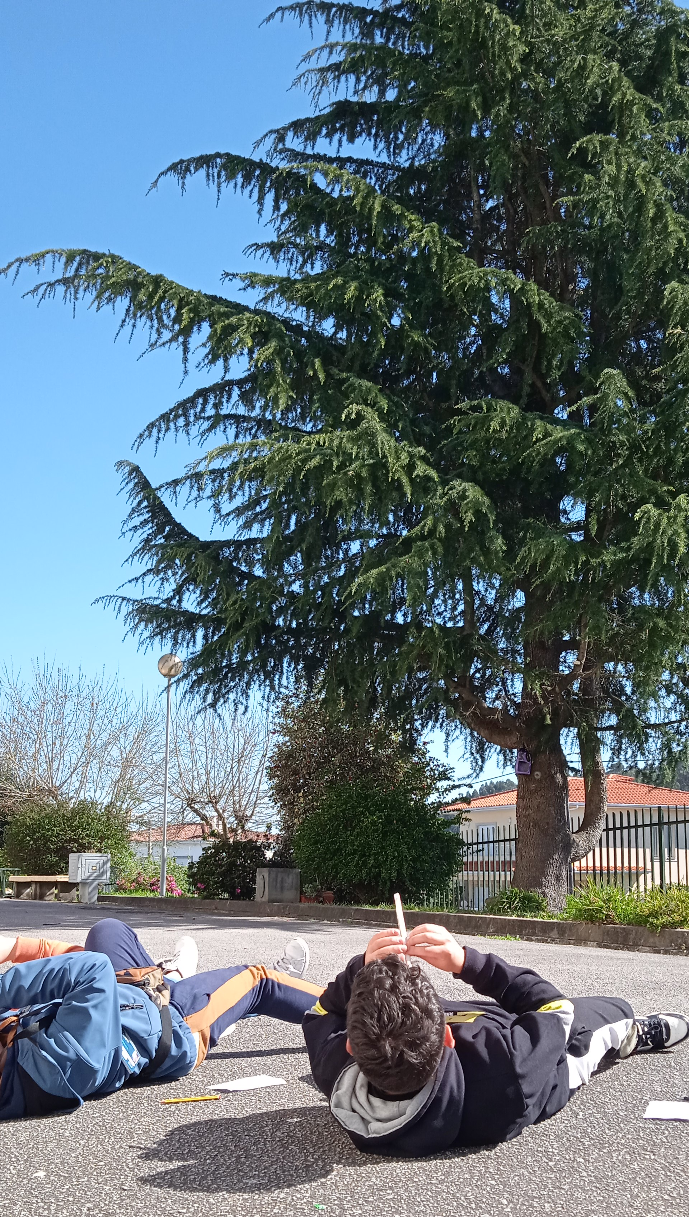
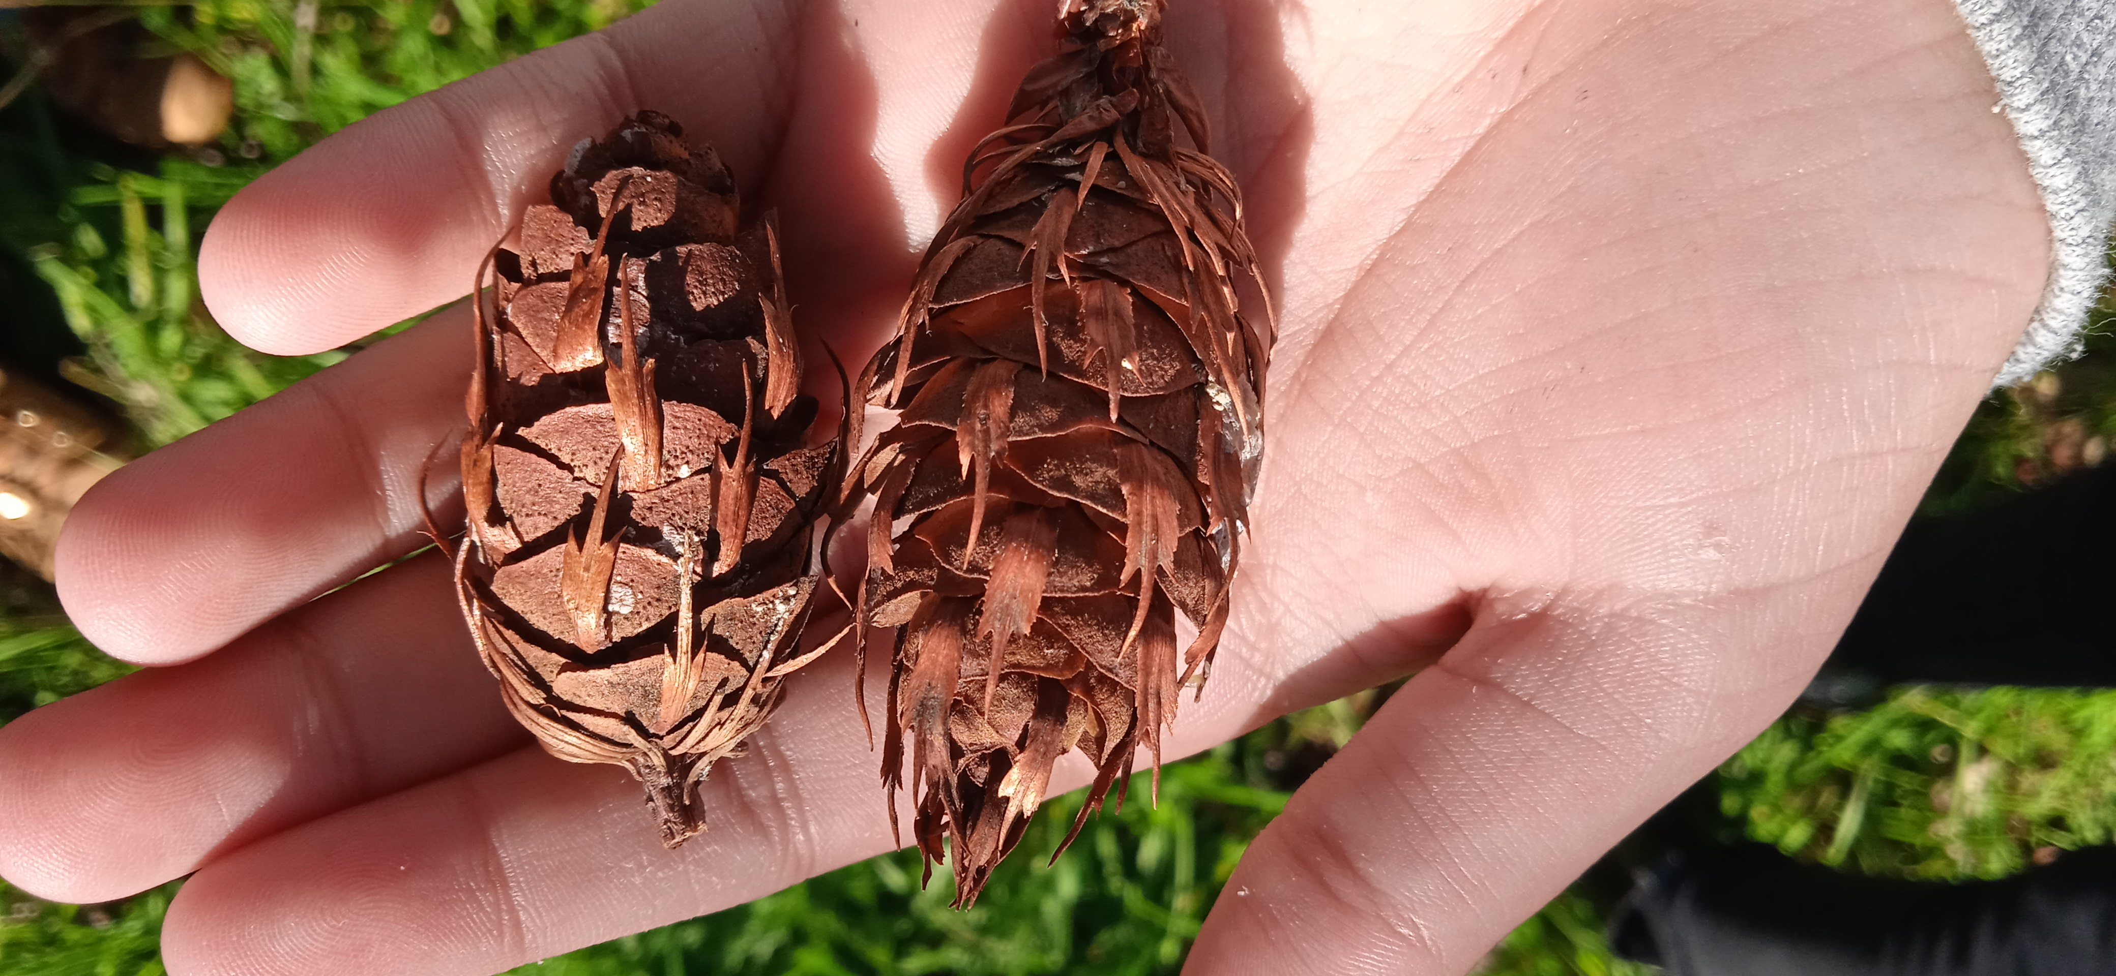
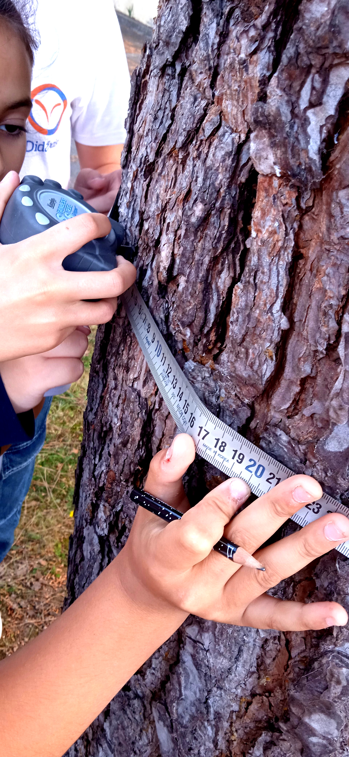
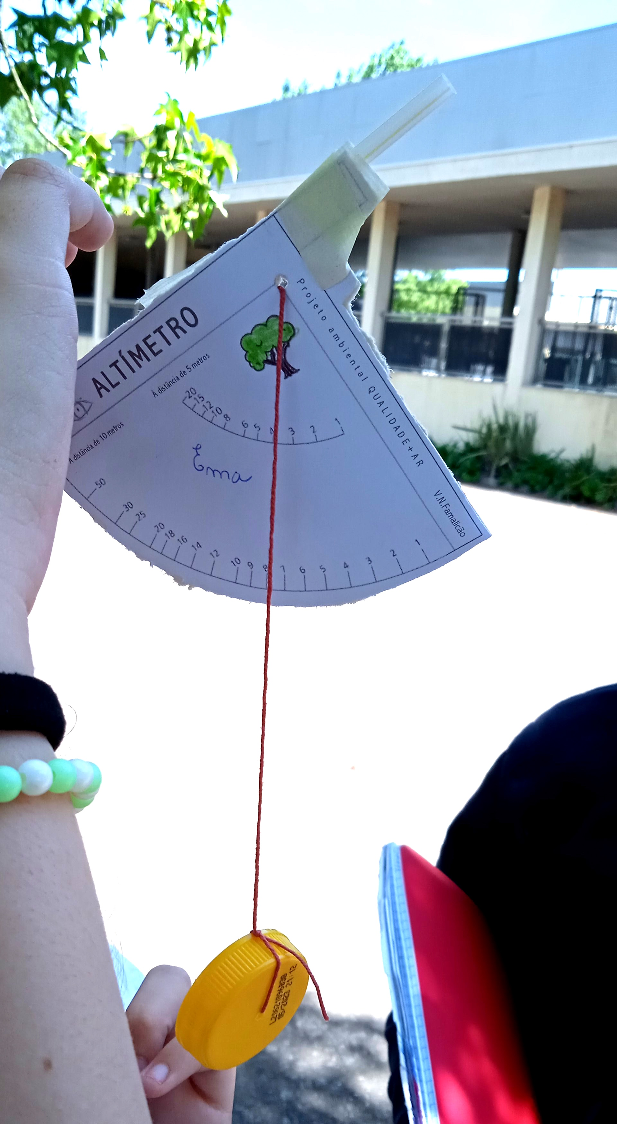
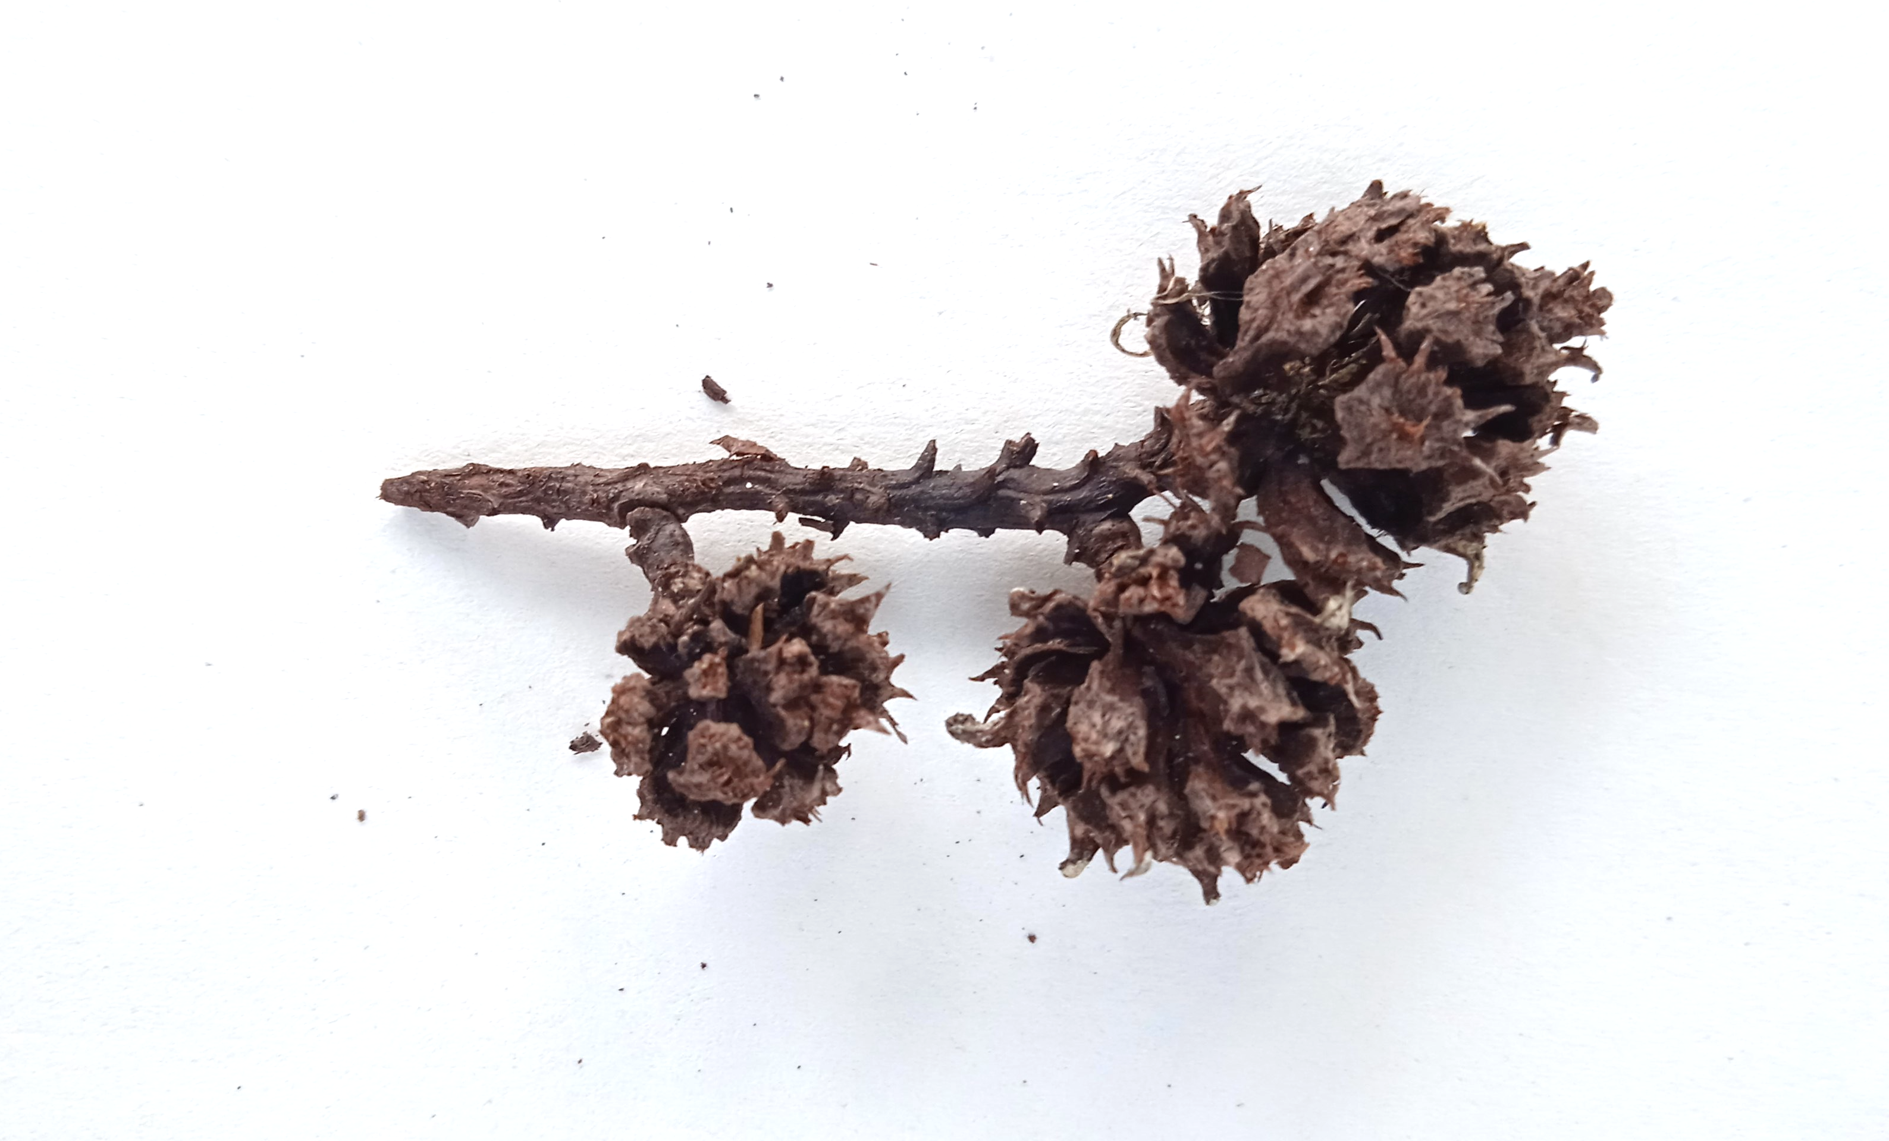
O PODER DAS ÁRVORES
CONTRA AS ALTERAÇÕES CLIMÁTICAS
IV ENCONTRO DA COMUNIDADE NSA
MINI-PROJETO EDUCATIVO
ESCOLAS SEQUESTRADORAS DE CARBONO
2º Momento
NATUREZA
Eco-Escolas do Ensino Básico e Secundário do Município de Vila Nova de Famalicão
INTERDISCIPLINARIDADE
Ciências Naturais I Físico-Química I Biologia I Matemática I Cidadania I Geografia I Educação Tecnológica
EXPLORAR
RECOLHER
SELECCIONAR
OBSERVAR
CAPACITAR
COOPERAR

Slide 5
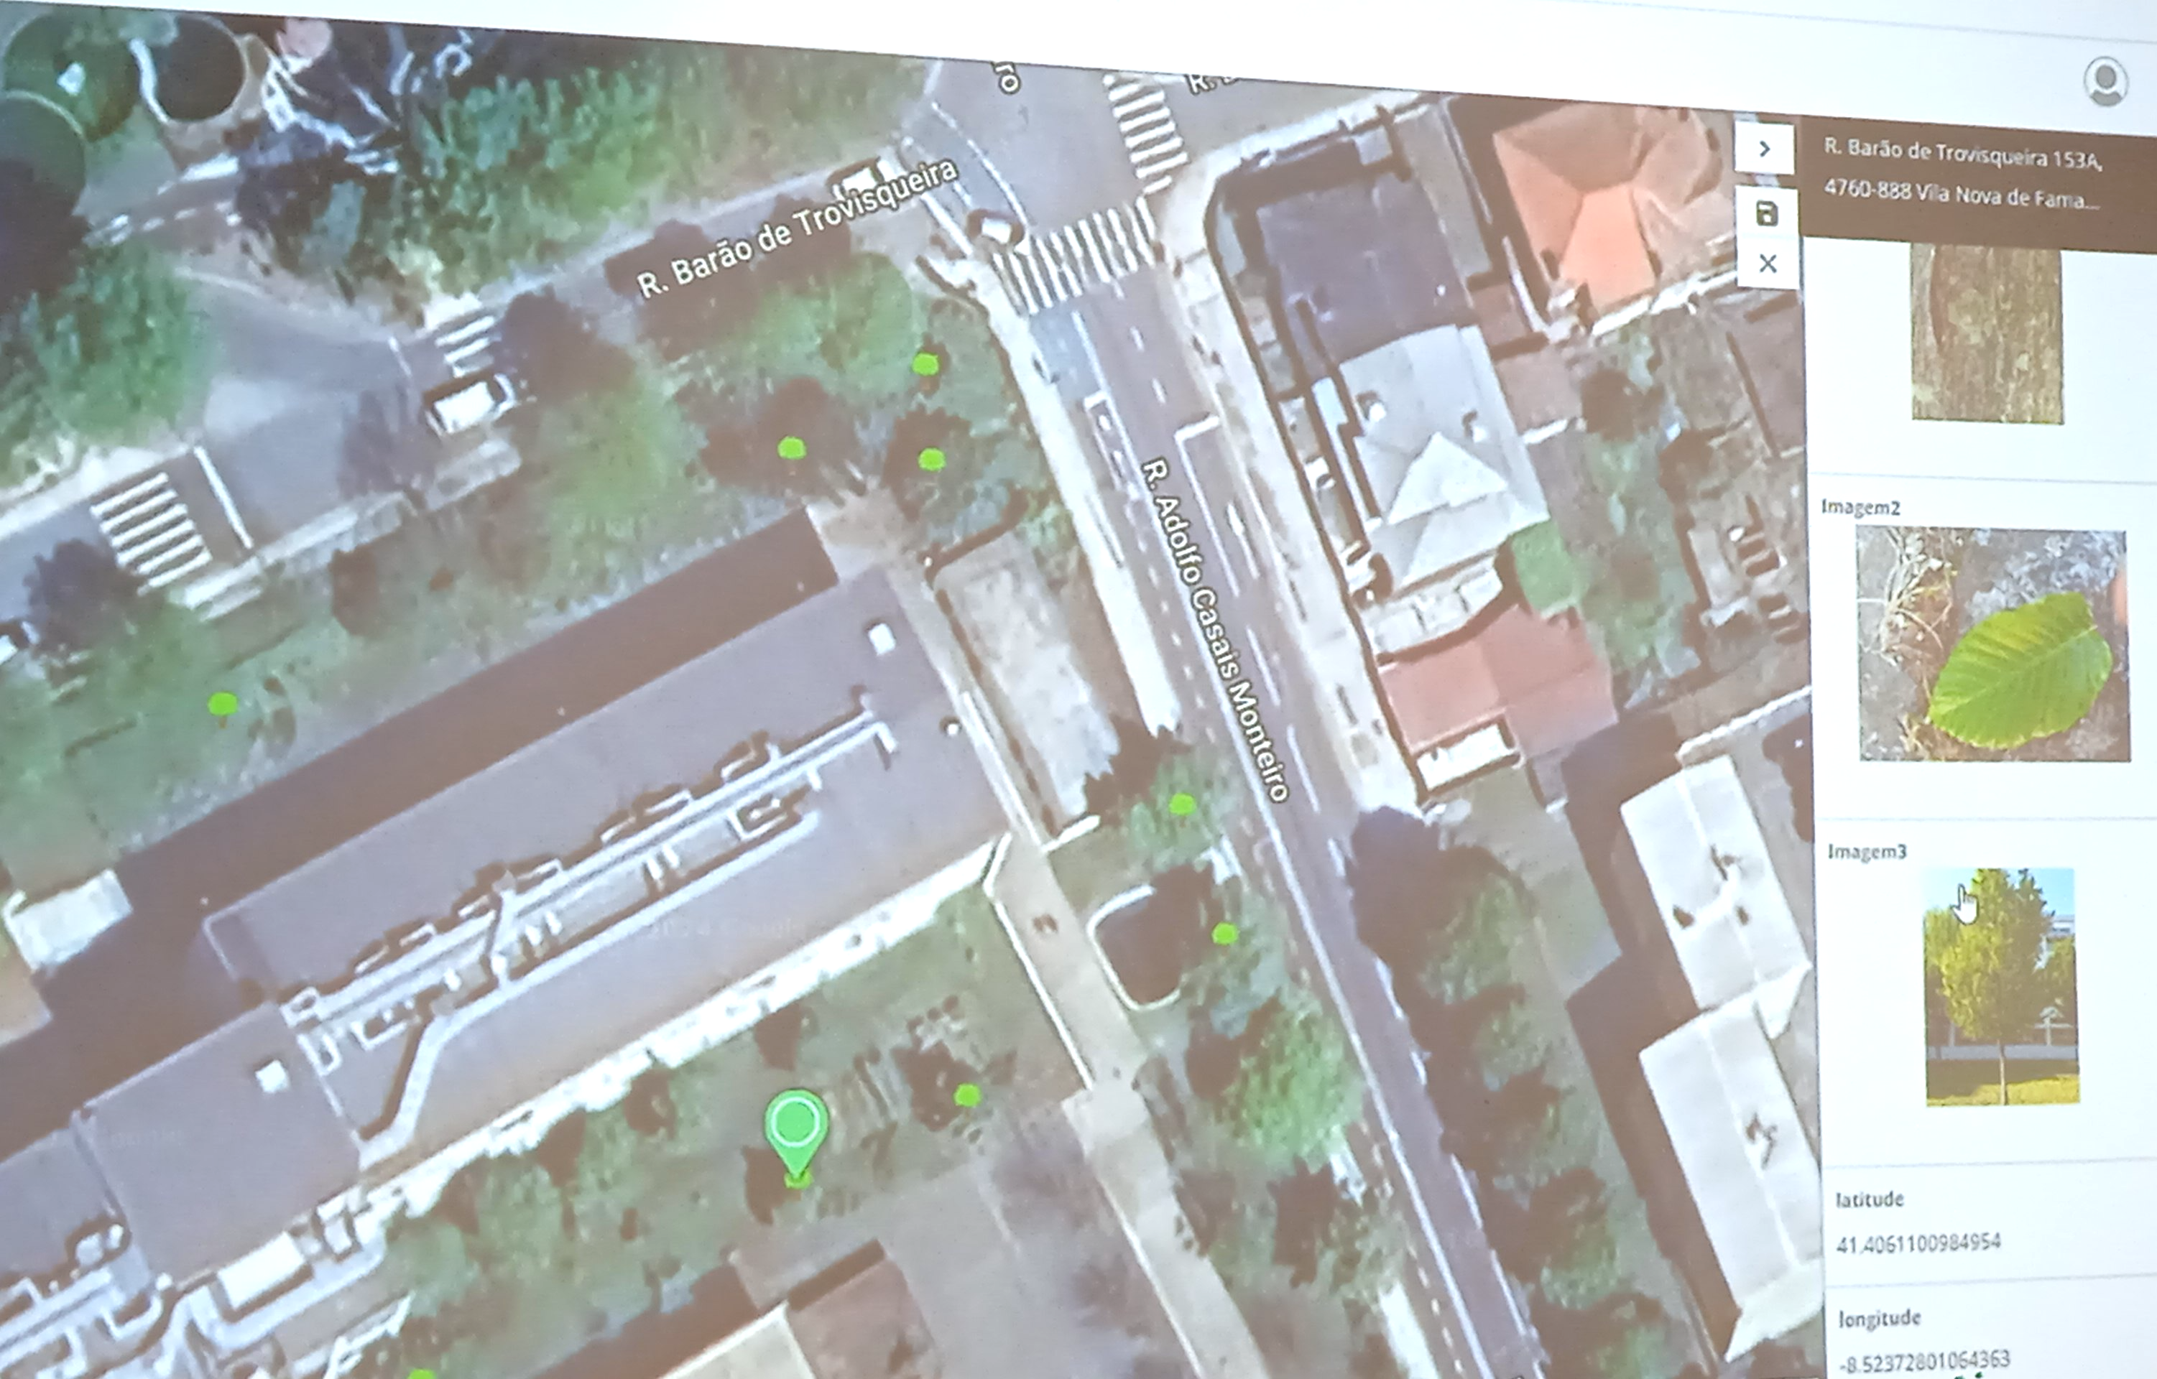
O PODER DAS ÁRVORES
CONTRA AS ALTERAÇÕES CLIMÁTICAS
IV ENCONTRO DA COMUNIDADE NSA
MINI-PROJETO EDUCATIVO
ESCOLAS SEQUESTRADORAS DE CARBONO
3º Momento
NATUREZA ou SALA DE AULA
Eco-Escolas do Ensino Básico e Secundário do Município de Vila Nova de Famalicão
INTERDISCIPLINARIDADE
Ciências Naturais I Físico-Química I Biologia I Matemática I Cidadania I Geografia I Educação Tecnológica
Ciência-cidadã
ANALISAR
INTERPRETAR
PARTILHAR
CAPACITAR

Slide 6


Faça chuva ou faça sol,
A Natureza é a melhor Sala de Aula!
Muito Obrigada,
Paula Alves
paula.az.alves@gmail.com

